Slide 1
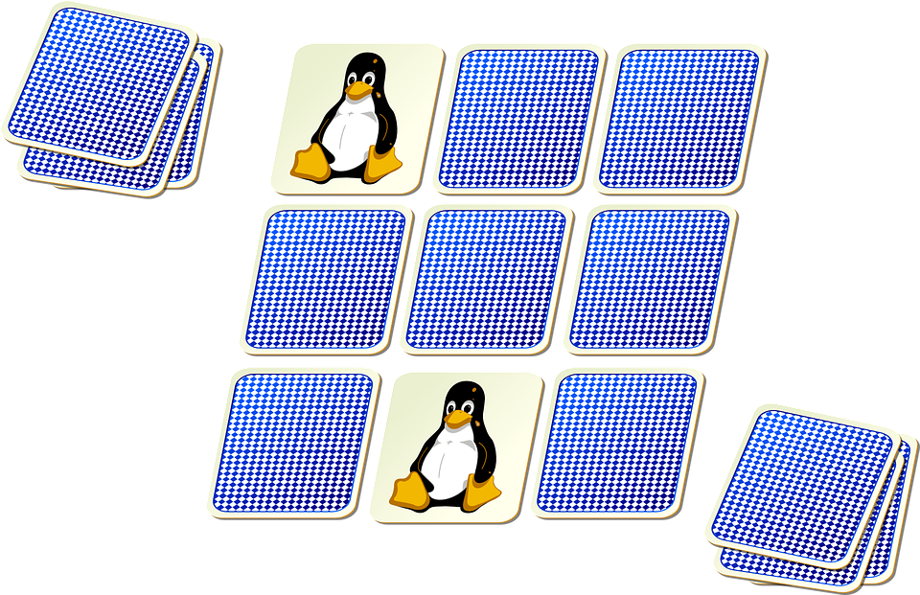

Indicaciones para la producción
DI_C11_ActividadDeProfundizacion_1
Actividad didáctica.
Producción: se trata de un juego tipo “concéntrese”, donde el aprendiz deberá descubrir (haciendo clic sobre las fichas) parejas de imágenes.
Cada vez que acierte una pareja (de imágenes alusivas al tema), se desplegará un cajón de diálogo que le ofrecerá información sobre el contenido que se quiere reforzar.
Así mismo, cada vez que se completa una pareja de imágenes (una a la vez), esta se bloquea o queda fija o desaparece (para evitarle repeticiones o confusiones al aprendiz).
Antes de comenzar el juego deberá hacer clic en el botón “Instrucciones”, que desplegará la info de cómo jugar (en un cuadro o ventana de diálogo).
Imagen de ejemplo del juego
Instrucciones
https://cdn.pixabay.com/photo/2013/12/03/07/53/bubble-222779_960_720.jpg
https://cdn.pixabay.com/photo/2012/05/07/11/15/memory-48118_960_720.png

Slide 2
Indicaciones para la producción
Instrucciones
Cada ficha que aparece en pantalla contiene una imagen. Haga clic sobre dos de ellas para descubrir si esconden la misma imagen. Haga todos lo intentos que requiera para descubrir parejas de imágenes, las cuales esconden información valiosa para usted, respecto de los temas de este componente formativo.
Por cada pareja de fichas con información, acumule puntos formativos; ganará cuando haya logrado leer y registrar en su libreta personal de apuntes, toda la información escondida en todas ellas.
Si desea no perderse ningún detalle, repita el juego las veces que lo considere necesario.
¡Adelante!

Slide 3


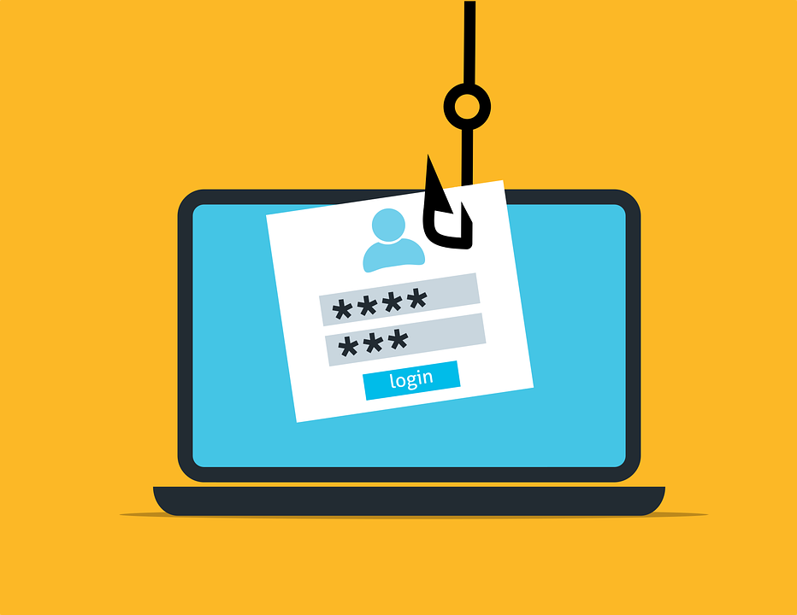



Indicaciones para la producción
Parejas de imágenes
https://cdn.pixabay.com/photo/2012/04/26/19/47/hard-disk-42935_960_720.png
https://cdn.pixabay.com/photo/2021/08/25/12/45/phishing-6573326_960_720.png
https://media.istockphoto.com/vectors/sales-and-marketing-filtering-network-marketing-and-market-ecommerce-vector-id1279087197?s=612x612
https://cdn.pixabay.com/photo/2020/12/02/11/57/zoom-5797316_960_720.png
https://cdn.pixabay.com/photo/2017/03/01/10/02/balance-2108022_960_720.jpg
https://cdn.pixabay.com/photo/2021/09/22/13/39/justice-6646842_960_720.png

Slide 4
Indicaciones para la producción
Propuesta técnica de servicios de software
La Propuesta técnica es el documento que deberá contar con las respectivas normas, cuyo fin es proporcionar la información detallada sobre una propuesta de solución de software, para resolver un problema de negocio.
Estructura de la propuesta técnica
La estructura de este documento tiene una Justificación, alcances del servicio, perfil de la empresa a contratar y condiciones contractuales. Contempla presupuesto y costos.

Slide 5
Indicaciones para la producción
Interesados o Stakeholders
La propuesta técnica debe realizarse teniendo en cuenta a la persona que se entrevista ya que cada funcionario tiene expectativas y necesidades diferentes de acuerdo a su cargo y rol dentro de la empresa.
Contratación pública
El estado contrata particulares para la continua y eficiente prestación de los servicios públicos y la efectividad de los derechos e intereses de los administrados que colaboran con ellas.

Slide 6
Indicaciones para la producción
Términos de referencia
Documento de la empresa que contiene las oportunidades de mejora, necesidades o problemas y se las presenta a una empresa o al experto informático para darles solución. Los TdR sirven para que las empresas tengan en claro los servicios que requieren contratar y para que la contraparte sepa en qué condiciones ofrecerán dichos servicios.
Audiencia de asignación
En una licitación, la entidad pública, publica el borrador del acto administrativo de adjudicación. Si algún oferente cumple con todos los requisitos del pliego y con las condiciones mas favorables en cuanto a costos y calidad la entidad adjudica el proceso.

Slide 7
Indicaciones para la producción
Realimentación cuando complete todas las parejas de imágenes:
¡Muy bien! Ha superado este juego de refuerzo de conceptos. Para cumplir completamente con el objetivo del mismo, recuerde registrar en su libreta personal de apuntes, los aspectos y datos más relevantes que haya encontrado.
Si lo estima conveniente, repita la actividad una o más veces.

